Slide 1
DEPARTAMENTO DE CIENCIAS ECONÓMICAS, ADMINISTRATIVAS Y DE COMERCIO
CARRERA DE INGENIERÍA EN COMERCIO EXTERIOR Y NEGOCIACION INTERNACIONAL
TRABAJO DE TITULACIÓN, PREVIO A LA OBTENCIÓN DEL TÍTULO DE INGENIERIA EN COMERCIO EXTERIOR Y NEGOCIACIÓN INTERNACIONAL
TEMA: “ANÁLISIS DE LA INFLUENCIA DE LA VOLATILIDAD DEL DÓLAR AMERICANO EN EL PRECIO DEL BARRIL DE PETROLEO ECUATORIANO EN EL PERIODO 2014-2018”
AUTOR: ALVARADO CRUZ, JONATHAN FABRICIO
DIRECTOR: ESP. GUAYASAMIN SEGOVIA, MARCO ANTONIO
SANGOLQUÍ
2019

Slide 2
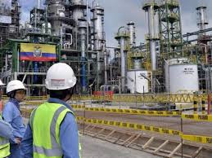
Introducción
Petróleo
Sector
Volátil
Comportamiento del mercado
Economía
Ecuador
Moneda extranjera

Slide 3
Planteamiento del problema
Planteamiento del problema
Se cotiza a la baja en los mercados internacionales WTI
Estabilidad monetaria
Problemas económicos por dependencia del petróleo

Slide 4
Objetivos
Analizar la influencia de la volatilidad del dólar americano en el precio del barril de petróleo ecuatoriano en el periodo 2014 – 2018
Establecer la situación del mercado petrolero
Definir los parámetros de valoración del petróleo mediante el dólar americano
Comparar las variaciones del dólar americano con el precio del barril de petróleo ecuatoriano.
Determinar los factores que influyen en la fluctuación del precio del barril del petróleo

Slide 5
Teorías de soporte
Teoría Ricardiana
Pensamiento Marginalista
Pensamiento Neoclásico
- Comercio Internacional
Especialización (exportación)
-Suma de los factores, precio, se cotiza en un mercado internacional
Tipo de cambio
Se integra la demanda, la oferta, comportamiento.
Proyecciones
David Ricardo
Adam Smith

Slide 6
Marco metodológico
CUANTITATIVA
Datos en el análisis de fluctuación del valor y comportamiento del barril de petróleo a nivel internacional.
CUALITATIVA
Percepciones del comportamiento del mercado internacional del petróleo.

Slide 7
Mercado Mundial del Petróleo Oferta
Resultados:

Slide 8
Demanda

Slide 9
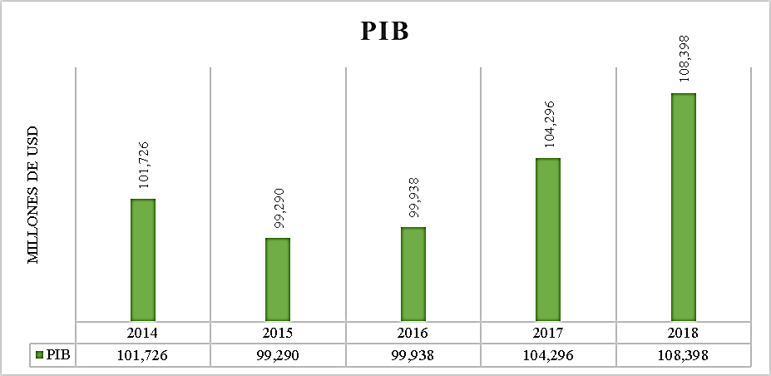
Ecuador:
PRODUCTO INTERNO BRUTO (PIB)
Evolución del PIB
Comportamiento irregular, puesto que presenta un menor desempeño 2015 y 2016, años en los que causa los desajustes del mercado petrolero internacional, afectando las condiciones de negociación del petrolero ecuatoriano y por lo tanto los ingresos económicos del Ecuador disminuyeron considerablemente

Slide 10
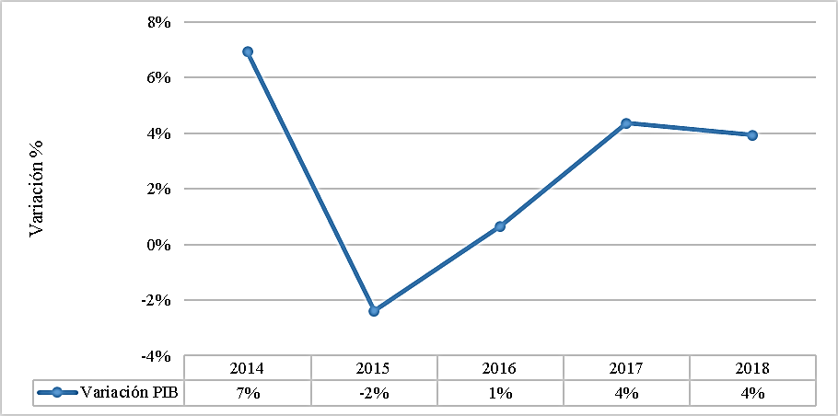
VARIACIÓN DEL PIB
Los resultados establecen la dependencia del petróleo que tiene el Ecuador para sostener su desarrollo tanto económico como productivo, esto en base al modelo de desarrollo que se implementó principalmente en el periodo 2007 – 2017, en el cual se utilizó como base las actividades extractivistas.

Slide 11
VAB (Promedio 2014-2018)

Slide 12
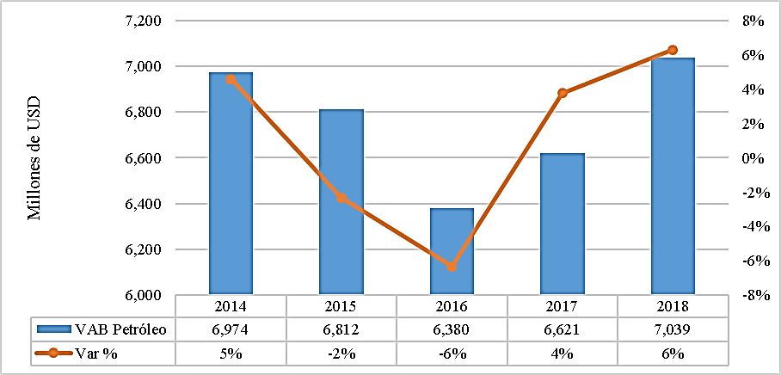
VAB PETROLERO
Evidencia que los ingresos petroleros son los de mayor importancia para el Ecuador, y, por lo tanto, de su desempeño depende el desarrollo económico del país. En este sentido para el año 2014 este presenta un VAB de 6.974 millones de USD, describiendo un crecimiento del 5%. A partir de este punto el aporte de este sector es limitado, pues para el año 2015 este indicador decrece a razón del 2% y registra un total de 6.812 millones de USD como contribución al PIB. sobreoferta

Slide 13
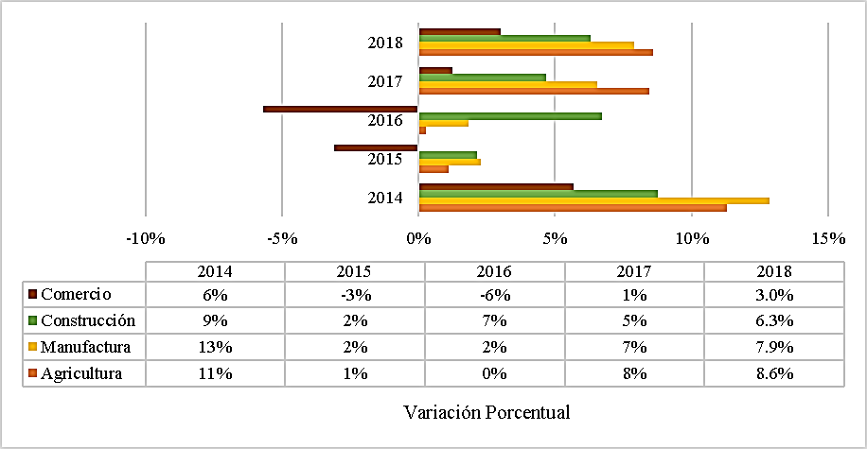
VARIACIÓN DEL VAB

Slide 14
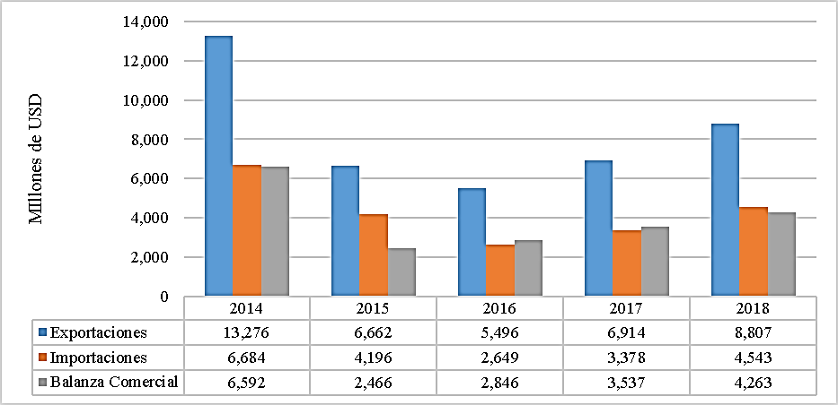
BALANZA PETROLERA
Situación comercial del petróleo Ecuatoriano
Muestra una situación favorable desde el punto de vista comercial, puesto que no se registra déficit en ninguno de los años de análisis (2014 – 2018), siendo esto positivo para las arcas del Estado.

Slide 15
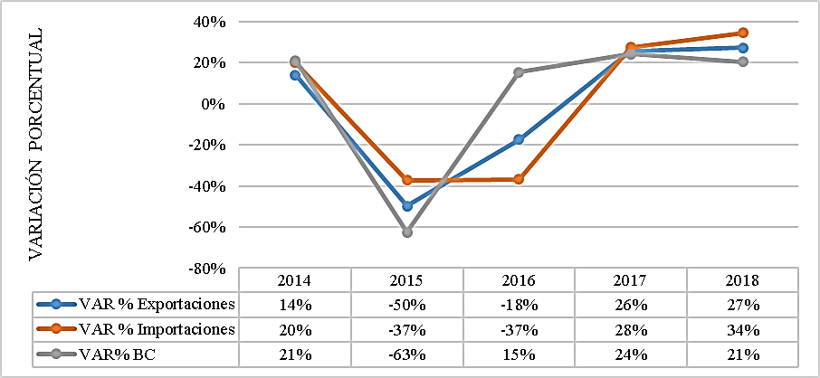
VARIACIÓN DE LA BALANZA PETROLERA
Alteraciones en los objetivos de la OPEP
Incremento de la oferta
Apreciación del dólar

Slide 16
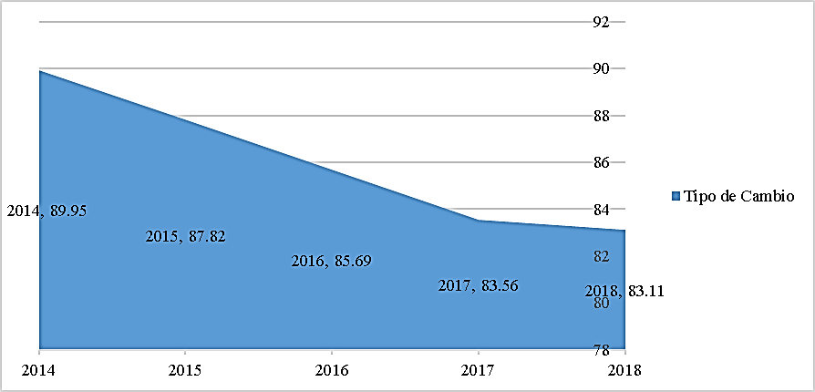
TIPOS DE CAMBIO REAL
Comportamiento del dólar
No significativa dentro del precio del Petroleo

Slide 17
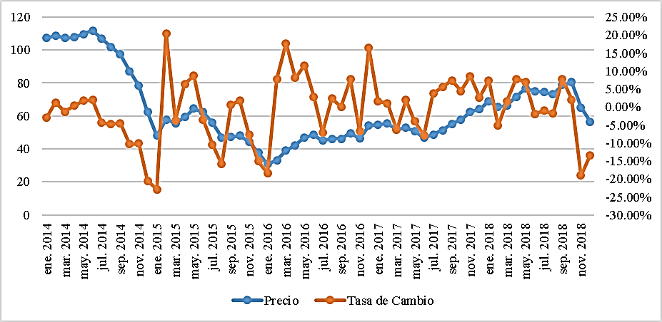
PRECIO BRENT
Acuerdos de la OPEP
Se evidencia un decrecimiento importante en el precio de este tipo de petróleo, siendo la principal causa la sobreoferta hasta el 2017. Para el 2018 la tendencia se mantuvo en crecimiento continuo.

Slide 18
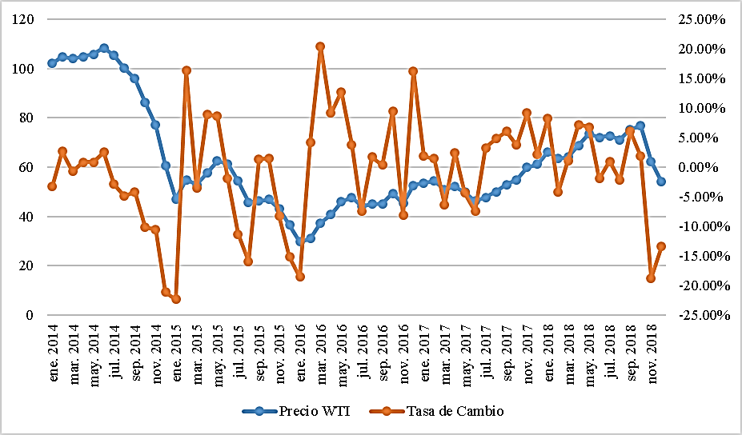
PRECIO WTI
39.6 API
Fluctuación
Factores:
Apreciación del dólar
Oferta demanda
Geopolítico
La apreciación del dólar tiene impacto sobre la volatilidad del precio

Slide 19
CONCLUSIONES
El establecimiento de acuerdos logrados entre los países productores de petróleo hicieron que se disminuyera la sobreoferta y la demanda se ajustara a la capacidad de producción de cada país.
El precio del petróleo está atado estrictamente a las condiciones del mercado internacional, esto considerando que es un bien agotable, siendo en determinados países, sobre todo de aquellos en vías de desarrollo, el único medio para fortalecer su economía interna.
Dentro del contexto del mercado de petróleo, los factores utilizados para definir los parámetros de valoración del petróleo mediante el dólar americano, se basa en el precio WTI, el cual hace referencia al crudo que se extrae en los pozos de Estados Unidos, la media de API es de 39,6, mientras más cercano este a esta medida tiene un valor mayor en el mercado.

